Slide 1
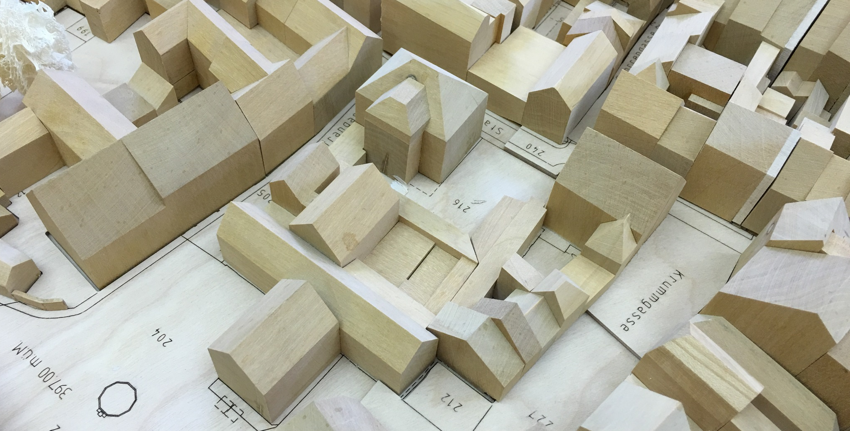

Sanierungsstrategie Stadthaus-Geviert
Grosser Stadtrat, 24. Mai 2016
Notes:
Begrüssung
Kernbotschaft: Strategie auf dem Tisch, mit der raschmöglichst das Stadthausgeviert mit neuem Leben füllen können. Optimierung zeitlich, finanziell, politisch.
Vorstellung der Teilnehmer, Info: Baureferat und Finanzreferat sind involviert.

Slide 2
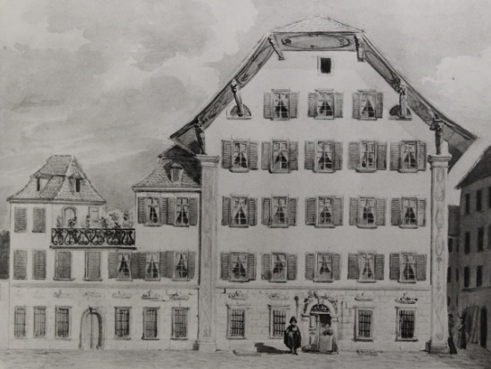
Sanierungsstrategie Stadthausgeviert
Übersicht
Ausgangslage
Geeignete Nutzungen
Bauliche Umsetzung
Geschätztes Investitionsvolumen
Vorgehen
Würdigung
Notes:
Vorstellen Agenda

Slide 3
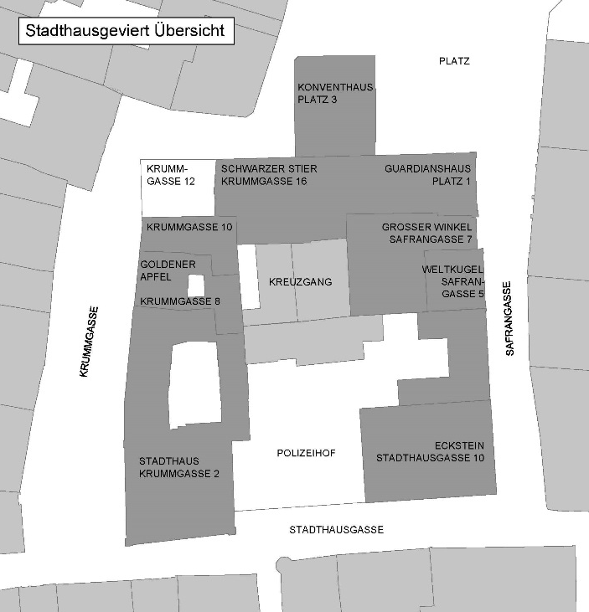
 Dr. Raphaël Rohner
Sanierungsstrategie Stadthausgeviert
Ausgangslage: Das Geviert ist sanierungsbedürftig!
Ausgangslage Stadthausgeviert
Stadthausgeviert gehört der Stadt
Das Stadthausgeviert ist seit 1979 vollständig im Eigentum der Stadt Schaffhausen.
Schlechter Zustand
Mit Ausnahme des Stadthauses, des Ecksteins und des Konventhauses sind die Liegenschaften in sehr schlechtem Zustand.
Sanierungsprojekte bisher gescheitert
Verschiedene Projekte zur Sanierung des Gevierts sind gescheitert, meist wegen der Finanzierung.
Notes:
Das Stadthausgeviert befindet seit 1979 vollständig im Eigentum der Stadt. Mit Ausnahme des Stadthauses und des «Ecksteins» ist es baulich in einem schlechten bis sehr schlechten Zustand. In den letzten Jahren sind verschiedene Projekte zur Sanierung des Stadthaus-Gevierts gescheitert, meist wegen der Finanzierung.

Slide 4
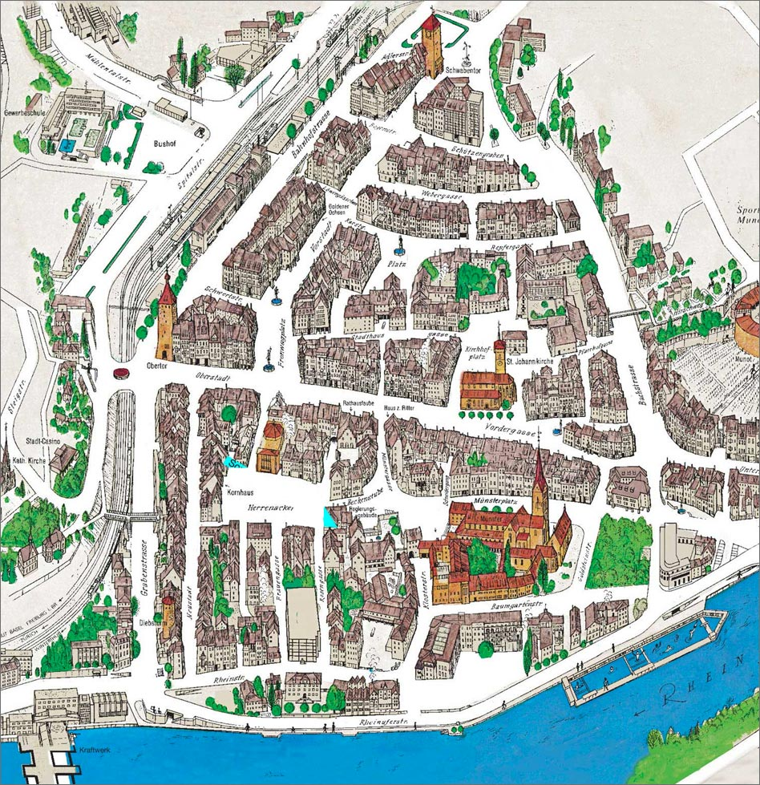
 Dr. Raphaël Rohner
Sanierungsstrategie Stadthausgeviert
Ausgangslage: Die Verwaltung ist in der Stadt verteilt
Ausgangslage Standorte Kernverwaltung
Grosser Käfig
Die Stadtverwaltung ist verteilt auf unzählige Standorte in der Altstadt
Grosses Haus
Freudenfels
 betriebliche Nachteile (lange Wege)
 suboptimale Infrastruktur der Büros
 hohe nicht ausgewiesene (kalkulatorische) Kosten
 Potenzial: Liegenschaften freispielen
Stadthaus
Eckstein
Kirchhofplatz-Schulhaus
Oberhaus
Haus zum Ritter
Ziel des Stadtrates: Zusammenführung der dezentralen Standorte an einen zentralen und zeitgemäss ausgestatteten Standort.
Notes:
Die Stadtverwaltung ist heute auf unzählige Standorte in der Altstadt verstreut. Schon lange besteht der Wunsch, die Stadtverwaltung im Stadthaus-Geviert an einem zentralen Standort zusammen zu führen. Damit könnten die Altstadtliegenschaften freigespielt werden und betriebliche Vorteile genutzt werden.

Slide 5
Sanierungsstrategie Stadthausgeviert
Übersicht
Ausgangslage
Geeignete Nutzungen
Bauliche Umsetzung
Geschätztes Investitionsvolumen
Vorgehen
Würdigung

Slide 6
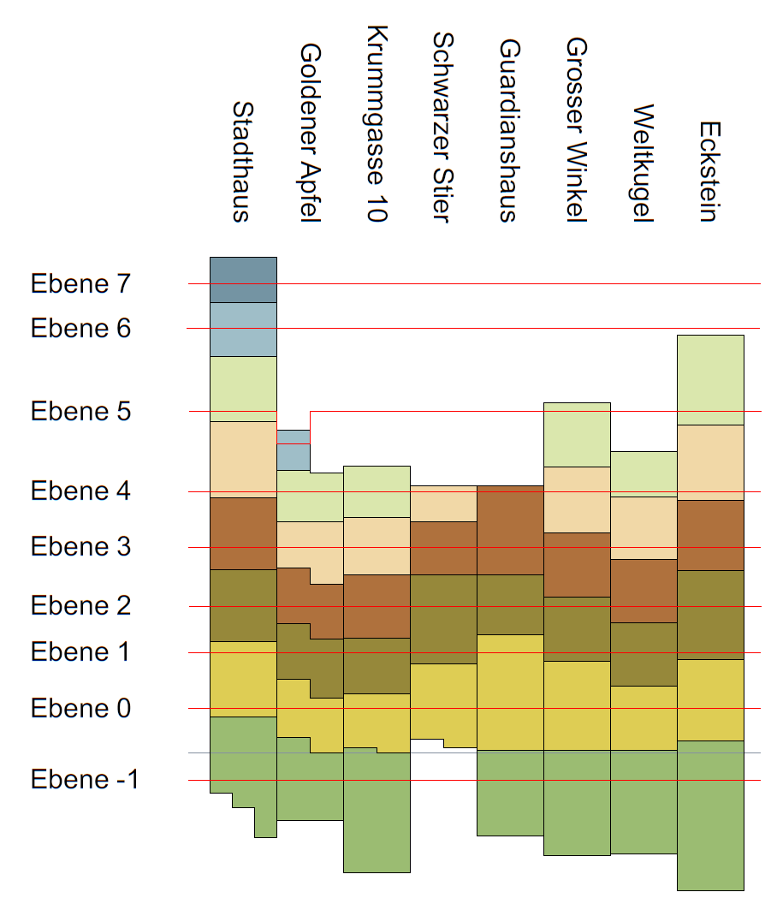
 Daniel Preisig
Sanierungsstrategie Stadthausgeviert
Keine Eignung für Verwaltungsnutzung
Unterschiedliche Geschossigkeit
und Kleinräumigkeit
Erkenntnis 1: Nördlicher Teil des Stadthausgevierts ist ungeeignet für eine Verwaltungsnutzung
Erkenntnis 2: Sanierung ist trotzdem dringlich

Slide 7
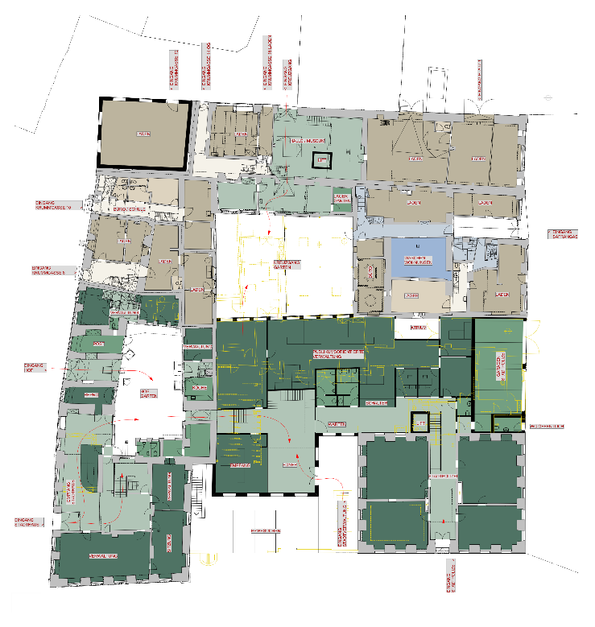
 Daniel Preisig
Sanierungsstrategie Stadthausgeviert
Aufteilung in Finanz- und Verwaltungsliegenschaften
Finanzliegenschaften-Teil
Klostergarten
Verwaltungs-Liegenschaften-Teil
mit/ohne Neubau

Slide 8

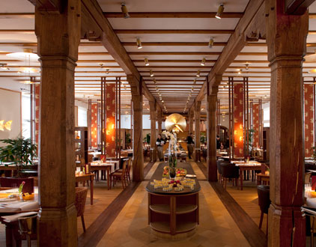
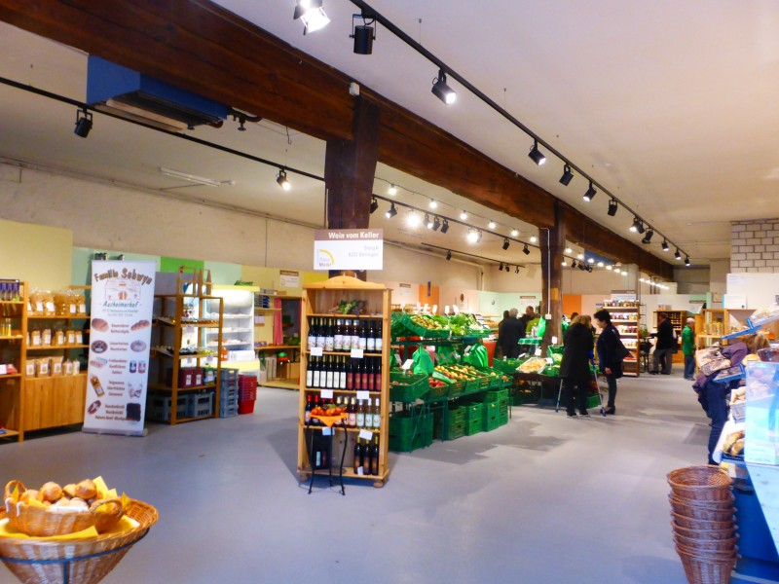

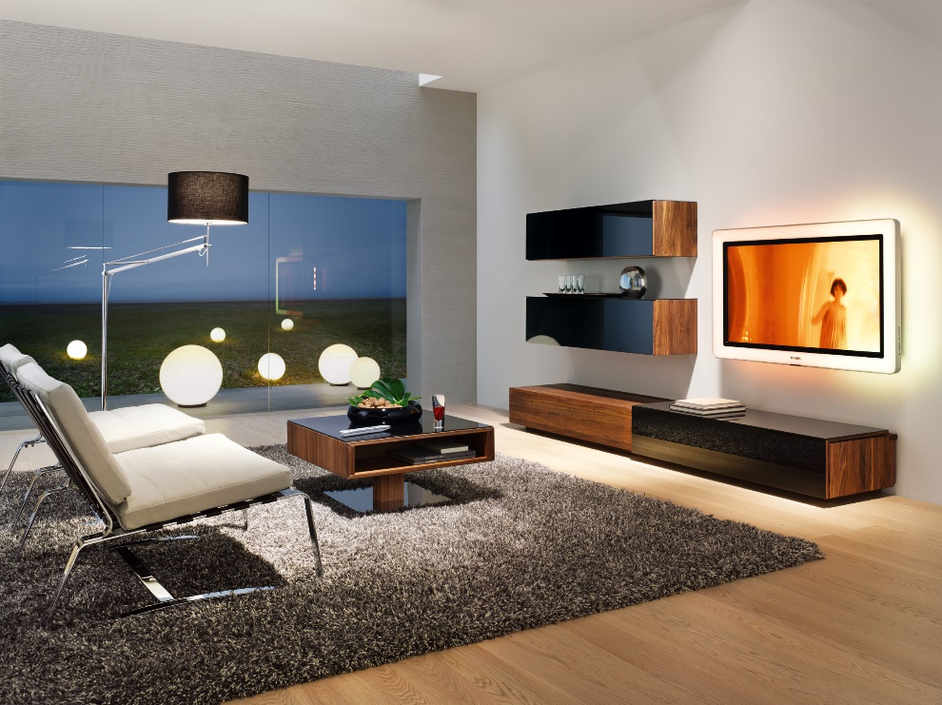
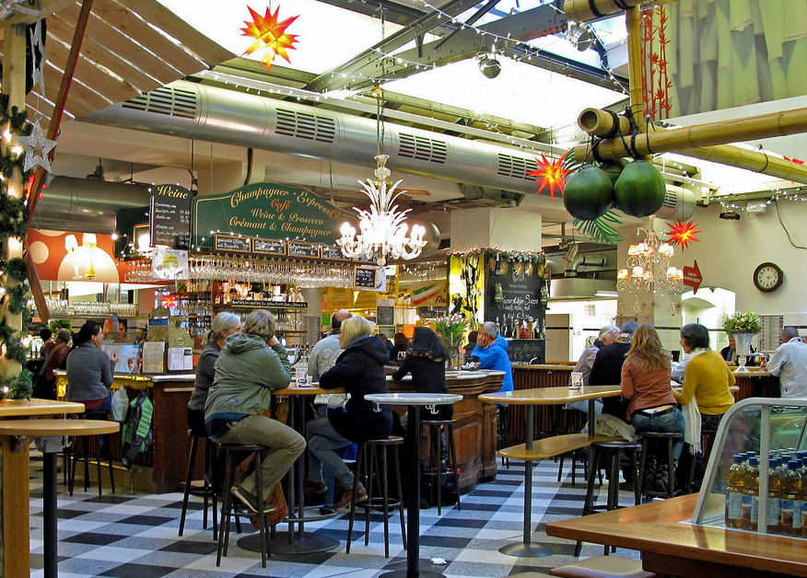
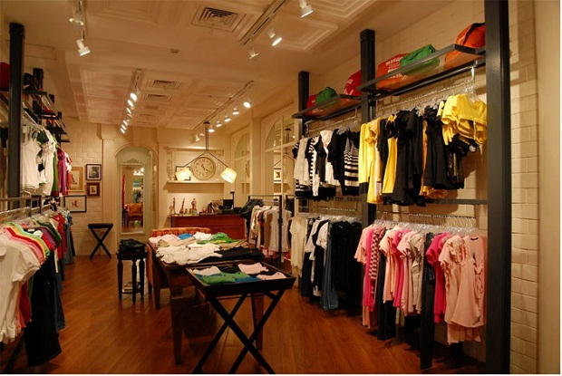
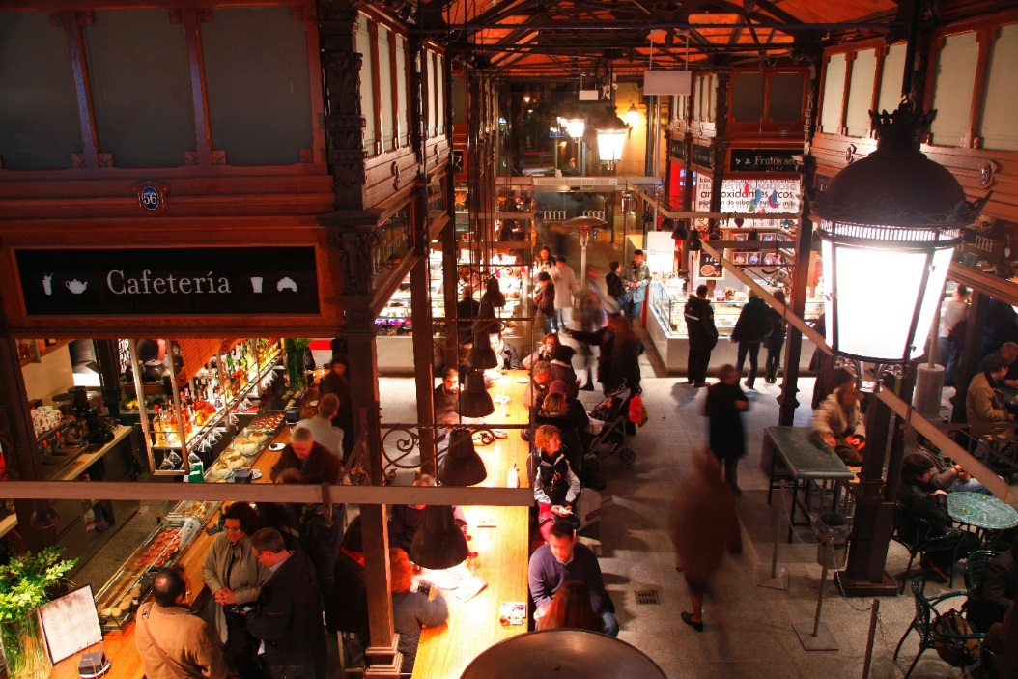
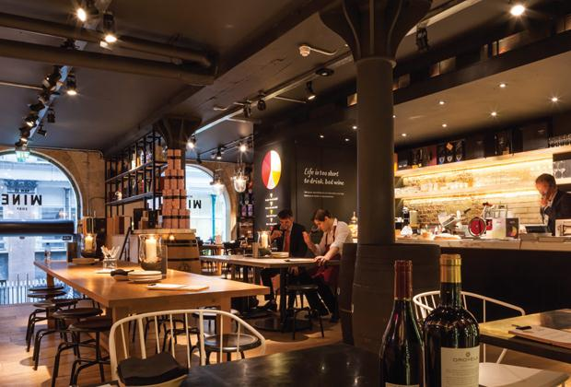

 Daniel Preisig
Sanierungsstrategie Stadthausgeviert
Nutzungen im Finanzliegenschaften-Teil
Finanzliegenschaften-Teil
 Läden & Boutiquen in besonderem Ambiente
 Büros
 Wohnen
 Schule (Integres/Sprachschule)
 Gastronomie, Delikatessen/Wein-Shop
(Vorbild Bauernmarkt, Fressgässle, Weinbar)
Symbolbilder
Notes:
Nutzungen aufzeigen.

Slide 9



 Daniel Preisig
Sanierungsstrategie Stadthausgeviert
Nutzung im Verwaltungsliegenschaften-Teil
Verwaltungsliegenschaften-Teil
 weiterhin Verwaltungsnutzung
 ohne oder mit Verwaltungsneubau
 ermöglicht Zusammenzug
publikumsnaher Abteilungen
Symbolbilder
Notes:
Nutzungen aufzeigen.

Slide 10
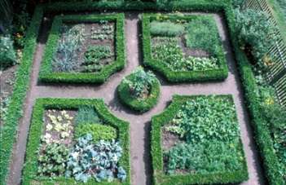
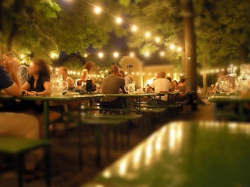
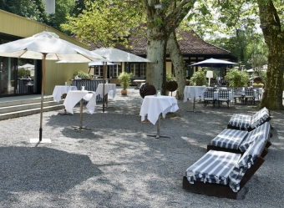
 Daniel Preisig
Sanierungsstrategie Stadthausgeviert
Nutzung Klostergarten
Klostergarten
 Erholungsraum
 Veranstaltungen (z.B. Hochzeitsapéros)
 Aussenbereich Gastronomie
 Die Grösse des Klostergartens ist abhängig von der Realisierung des Verwaltungsneubaus.
Symbolbilder
Notes:
Nutzungen aufzeigen.

Slide 11
Sanierungsstrategie Stadthausgeviert
Übersicht
Ausgangslage
Geeignete Nutzungen
Bauliche Umsetzung
Geschätztes Investitionsvolumen
Vorgehen
Würdigung

Slide 12
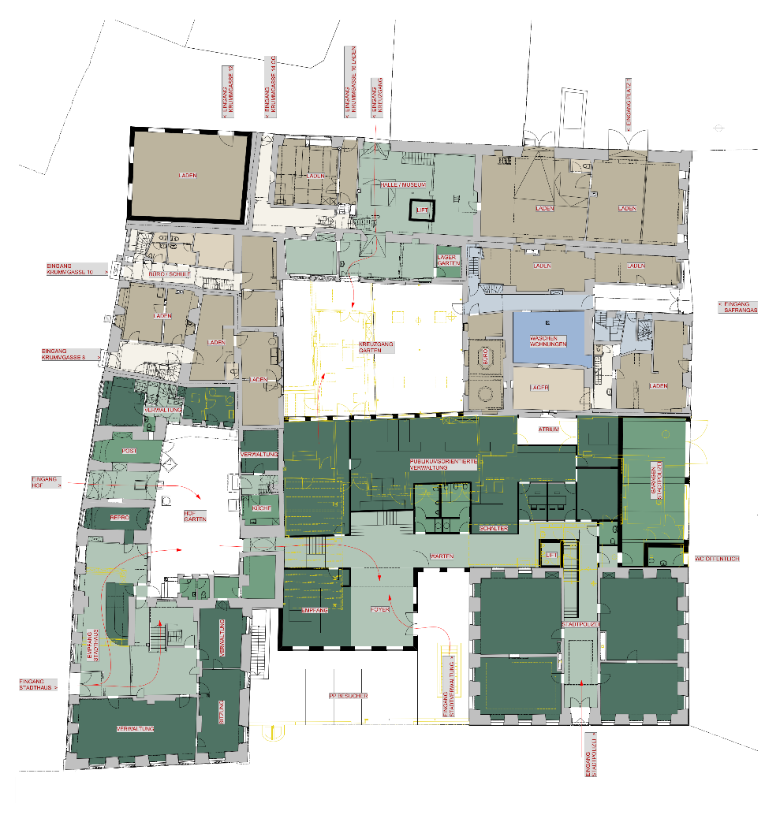
 Dr. Raphaël Rohner
Sanierungsstrategie Stadthausgeviert
Bauliche Umsetzung: Highlights
Neubau Krummgasse 12 (Stützung benachbartes Haus) für Laden-/Büronutzung
Sanierung «Schwarzer Stier». Nutzung als Laden, Museum oder für Gastronomie
Sanierung Krummgasse 10 (Schule)
Durchgang zu Klostergarten. Mögliche Freilegung des Kreuzganges.
Sanierung «Goldener Apfel» für Laden mit überglastem Innenhof und Büronutzung.
Sanierung «Guardianshaus». Nutzung als Laden oder für Gastronomie. Keine seitlichen Fenster, schöner Dachstuhl.
Abbruch bestehende Gebäude. Klostergarten.
Sanierung «Grosser Winkel» und «Weltkugel» mit Läden im Erdgeschoss und Wohnungen oben.
Umgestaltung Eingangsbereich Stadthaus mit Zugang zu Innenhof und Verwaltungsgebäude
Verwaltungsneubau mit Foyer, Zugang zu «Eckstein», Lift, Räumlichkeiten für publikumsnahe Abteilungen und Sitzungszimmer.
Umgestaltung Vorbereich mit Besucherparkplätzen

Slide 13
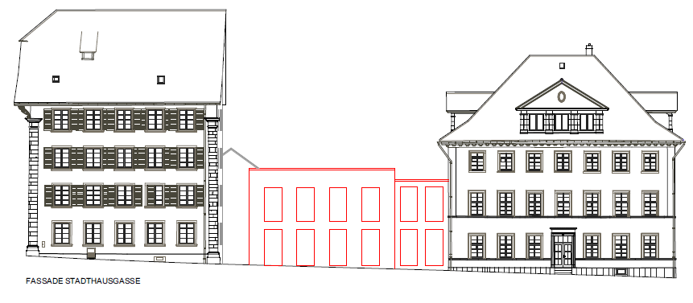
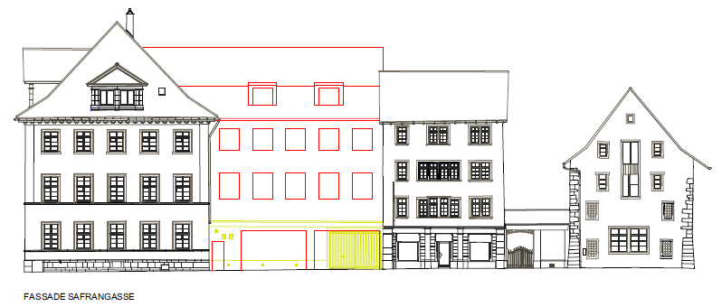
 Dr. Raphaël Rohner
Sanierungsstrategie Stadthausgeviert
Bauliche Umsetzung: Verwaltungsneubau
Verwaltungsneubau: Untervariante zweigeschossig im Polizeihof
Ansicht des Verwaltungsneubaus
von der Stadthausgasse
Verwaltungsneubau
(zweistöckig im Polizeihof)
Ansicht des Verwaltungsneubaus
von der Safrangasse
Verwaltungsneubau
(vierstöckig zwischen Eckstein und Weltkugel)

Slide 14
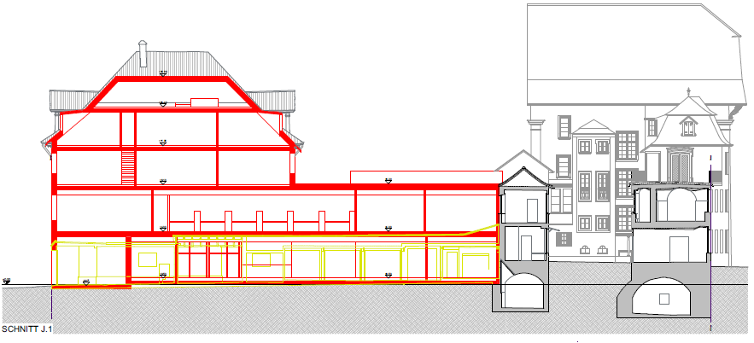
 Dr. Raphaël Rohner
Sanierungsstrategie Stadthausgeviert
Bauliche Umsetzung: Verwaltungsneubau
Verwaltungsneubau: Untervariante zweigeschossig im Polizeihof
Schnitt durch Eckstein und Verwaltungsneubau mit durchgängigen Ebenen
Verwaltungsneubau, dahinter: Eckstein
Stadthaus

Slide 15
 Dr. Raphaël Rohner
Sanierungsstrategie Stadthausgeviert
Bauliche Umsetzung: Verwaltungsneubau
Verwaltungsneubau: Untervariante mit vier Geschossen
Untervariante gemäss Vorlage des Stadtrates
Untervariante gemäss Bericht der SPK
viergeschossig
im Polizeihof

zweigeschossig
im Polizeihof

zus. Dachgeschoss
zus. Geschoss
Nutzfläche: 1’500 m²
Baukosten: 6.2 Mio. Fr. ±25%
Projektierung: 267’000 Fr.
Nutzfläche: 1’800 m²
Baukosten: 7.5 Mio. Fr. ±25%
Projektierung: 357’000 Fr.

Slide 16
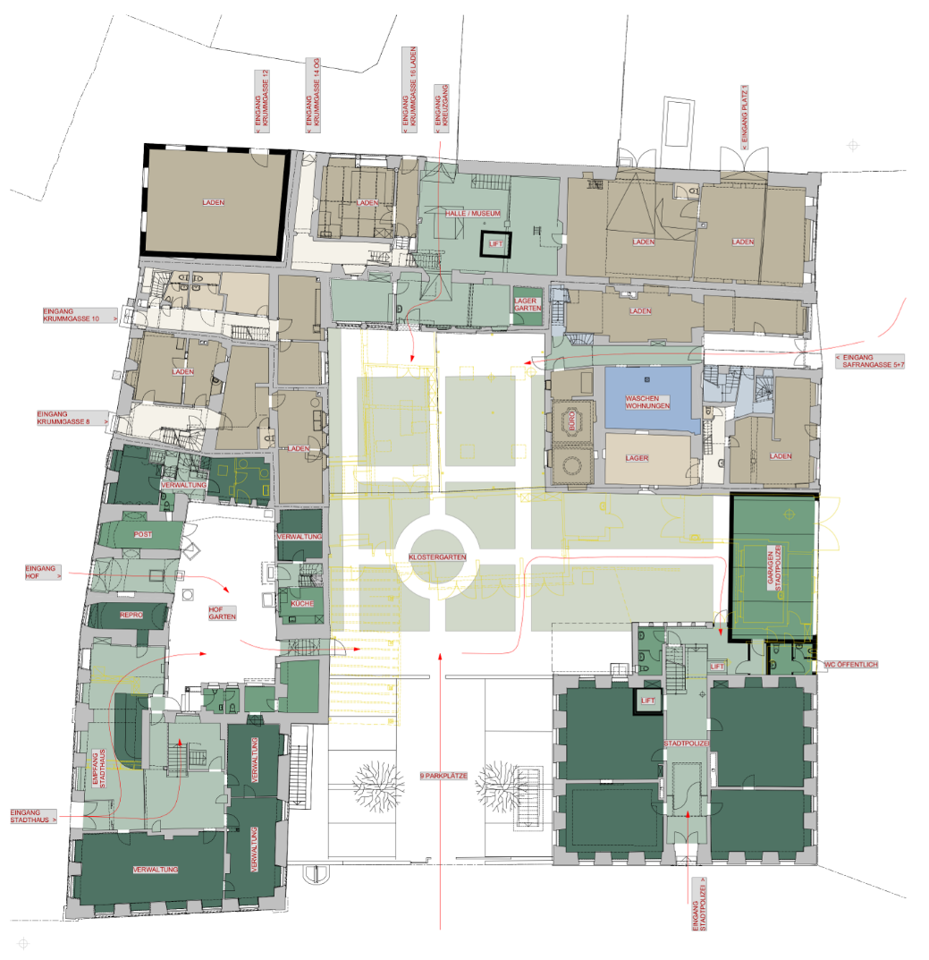
 Dr. Raphaël Rohner
Sanierungsstrategie Stadthausgeviert
Bauliche Umsetzung: Variante ohne Verwaltungsneubau
Grosser Klostergarten
«Grüne Lunge inmitten der Stadt!»
Zugänge in den Klostergarten

Slide 17
Sanierungsstrategie Stadthausgeviert
Übersicht
Ausgangslage
Geeignete Nutzungen
Bauliche Umsetzung
Geschätztes Investitionsvolumen
Vorgehen
Würdigung

Slide 18
 Daniel Preisig
Sanierungsstrategie Stadthausgeviert
Geschätztes Investitionsvolumen
Finanzliegen-
schaften-Teil:
19.6 Mio. Fr.
Gebäude | Investition (Mio. Fr.; +/-25%)
Krummgasse 8 («Goldener Apfel») | 2.8
Krummgasse 10 | 2.2
Krummgasse 12 | 1.5
Krummgasse 16 («Schwarzer Stier») | 3.0
Platz 1 («Guardianshaus») | 4.0
Safrangasse 5 («Grosser Winkel») | 4.1
Safrangasse 7 («Weltkugel») | 1.8
Klostergarten (Anteil FV) | 0.2
Total | 19.6
Verwaltungs-
liegenschaften-Teil
mit Neubau
12.7 Mio. Fr. (VdSR)
14.0 Mio. Fr. (SPK)
ohne Neubau
6.8 Mio. Fr
Gebäude | Investition (Mio. Fr.; +/-25%)
 | ohne Neubau | mit Neubau
 |  | VdSR | SPK
Krummgasse 2 («Stadthaus») | 3.3 | 3.3 | 3.3
Stadthausgasse 10 («Eckstein») | 2.3 | 2.3 | 2.3
Verwaltungsneubau | 0 | 6.2 | 7.5
Archäologie | 0 | 0.9 | 0.9
Garage Stadtpolizei | 0.5 | 0 | 0
Klostergarten (Anteil VV) | 0.7 | 0 | 0
Total | 6.8 | 12.7 | 14.0

Slide 19
Sanierungsstrategie Stadthausgeviert
Übersicht
Ausgangslage
Geeignete Nutzungen
Bauliche Umsetzung
Geschätztes Investitionsvolumen
Vorgehen
Würdigung

Slide 20

 Daniel Preisig
Sanierungsstrategie Stadthausgeviert
Vorgehen
Beratung und Genehmigung der vorliegenden Vorlage im GSR
Vorgehen
Vorbereitung Baurechts-ausschreibung mit Vorprojekten
Ausarbeitung Vorprojekt
Evaluation, ob Verwaltungs- neubau sinnvoll ist
  Ausarbeitung Vorprojekt für Kostengenauigkeit
  Wirtschaftlichkeitsunter-suchungen (Freispielen
  von Liegenschaften, Vergleichsmieten)
  Investitionsvorlage an GSR
Baurechtsausschreibung
Wirtschaftlichkeitsuntersuchungen
Zuschlag Baurecht (oder: Fallback Realisierung durch Stadt)
Evaluation:
Verwaltungsneubau sinnvoll?
Finanzliegenschaften-Teil
Fallback
Genehmigung Baurechtsvertrag durch GSR
Erstellen
Investitionskredit-Vorlage
Unterzeichnung Baurechtsvertrag
Beratung und Genehmigung
im GSR
Abgabe der Finanzliegen-schaften im Baurecht
  Baurechtsausschreibung auf der Basis von Vorprojekten
Umsetzung Bauprojekt
durch Baurechtsnehmer
Referendum
Verwaltungsliegenschaften-Teil
Volksabstimmung
Baueingabe, Bauprojekt,
Umsetzung
  Rückfallposition für Realisierung durch Stadt
Notes:
- Entkoppelung Vorgehen in Verwaltungsvermögen (grün) und Finanzvermögen (rot)
- Durchgehen Phasen im grünen Teil
- Durchgehen Phasen im roten Teil
- Fallback

Slide 21
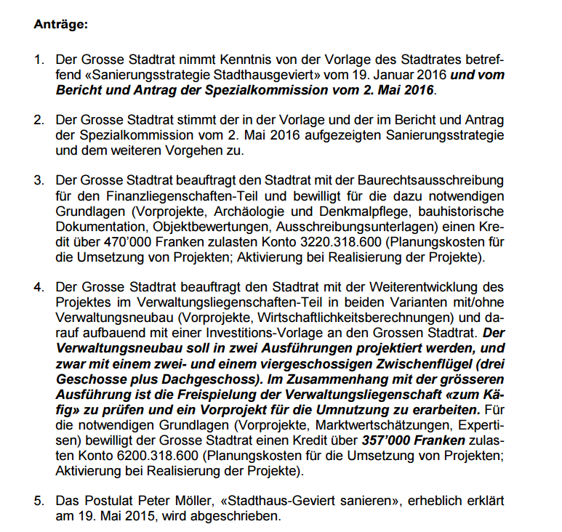
 Daniel Preisig
Sanierungsstrategie Stadthausgeviert
Anträge an den Grossen Stadtrat
Finanzliegenschaften-Teil:
Beauftragung für Baurechtsausschreibung
Kredit für notwendige Grundlagen: 470’000 Franken
Verwaltungsliegenschaften-Teil:
Weiterentwicklung Projekt in den Varianten
- ohne Verwaltungsneubau
- mit Verwaltungsneubau
- zweigeschossiger Verwaltungsneubau
- viergeschossiger Verwaltungsneubau
Kredit für Projektierung: 357’000 Franken
Bericht und Antrag der Spezialkommission vom 2. Mai 2016, Seite 4

Slide 22
Sanierungsstrategie Stadthausgeviert
Übersicht
Ausgangslage
Geeignete Nutzungen
Bauliche Umsetzung
Geschätztes Investitionsvolumen
Vorgehen
Würdigung

Slide 23

 Dr. Raphaël Rohner
Sanierungsstrategie Stadthausgeviert
Würdigung
Sanierungsstrategie Stadthausgeviert
Abgabe des Finanzliegenschaften-Teils im Baurecht
Optimierung nach Umsetzungschancen
 zeitlich
 finanziell
 politisch
Weiterführung Strategie örtliche Zusammenführung der Verwaltung mit Variantenprüfung
 Entscheid auf der Basis von Fakten, die jetzt erarbeitet werden
(Vorprojekt Verwaltungsneubau, Wirtschaftlichkeitsberechnungen)

Slide 24
Sanierungsstrategie Stadthausgeviert
Herzlichen Dank
Raphaël Rohner
Baureferent
Daniel Preisig
Finanzreferent
Baureferat
Stadthaus
CH-8200 Schaffhausen
Tel. +41 52 632 52 13
Fax +41 52 632 54 85
raphael.rohner@stsh.ch
Finanzreferat
Fronwagplatz 24
CH-8200 Schaffhausen
Tel. +41 52 632 52 12
Mobil +41 79 330 74 75
daniel.preisig@stsh.ch

